Slide 1
§4.4 㗛㤚㓄㫫㫝㗉㓌㰥㝀㔻㜊㙈
㭎㐃㗛㤚㓄㫫㫝㗉㓌㰥㝀㔻㫝㰻
㖎㐃㗛㤚㓄㫫㫝㗉㓌㰥㝀㔻㜊㙈
䍤
䈻
㺖
䍤
䈻
㺖

Slide 2
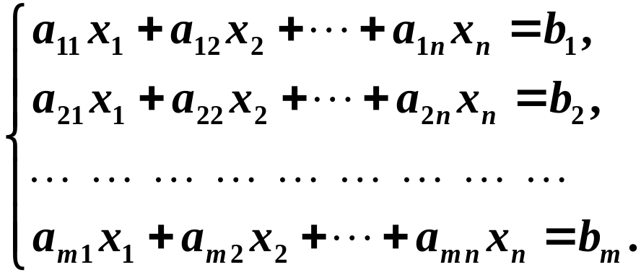




㭎㐃㗛㤚㓄㫫㫝㗉㓌㰥㝀㔻㫝㰻
㑗㜐㦼㞅㟔㔻㗛㤚㓄㫫㫝㗉㓌㰥㪈㐅
䍤
䈻
㺖
㤆㯣 㐿㤄㪈㟬㐂
㛾㜚㪈 㐆
㔫㮺㭎㙀㘪㔩㔻㗛㤚㓄㫫㫝㗉㓌㰥 㐂
㓊㤚㓄㫫㫝㗉㓌㰥 㪈 㔻㔭㒬㰥㐆
䍤
䈻
㺖
P 118
㫝㰻

Slide 3










㭎㐃㗛㤚㓄㫫㫝㗉㓌㰥㝀㔻㫝㰻
㫝㰻䶨䶩
(1) 㥧 㪈㗛㤚㓄㫫㫝㗉㓌㰥 㔻㟦㙀㝀㐂
P 118
㯱
㧂㔭㒬㰥 㔻㝀㐆
定理
4.5
补充
(2) 㔻㥷㭶㭎㙀㝀 㕥㝳㭖㑣㧎㒼
㤆㯣㐂 㧂 㔻㭎㙀㩛㝀㐂
䍤
䈻
㺖
㧂㔭㒬㰥 㔻㡁㙀㝀㐆
(1) 㮂
㰷㠗䶢䶣
㭼
㙐
㧂㔭㒬㰥 㔻㝀㐆
䍤
䈻
㺖

Slide 4



㭎㐃㗛㤚㓄㫫㫝㗉㓌㰥㝀㔻㫝㰻
㫝㰻䶨䶩
(1) 㥧 㪈㗛㤚㓄㫫㫝㗉㓌㰥 㔻㟦㙀㝀㐂
P 118
㯱
㧂㔭㒬㰥 㔻㝀㐆
定理
4.5
补充
(2) 㔻㥷㭶㭎㙀㝀 㕥㝳㭖㑣㧎㒼
㤆㯣㐂 㧂 㔻㭎㙀㩛㝀㐂
䍤
䈻
㺖
㧂㔭㒬㰥 㔻㡁㙀㝀㐆
㰷㠗䶢䶣
(2) 㮂㮺
㜚
㯱㮂㫝㰻 (1) 㝳㰝㐂
㧂 㔻㝀㐂
㜶㰷㐆
㭶㮮䶧䶨
䍤
䈻
㺖
㭶㮮䶧䶨
㮂 㔻㭎㙀㩛㝀㐂㯯㛖㦚 㔻㦼㭼㝀㐂
㜶㝳㕛㔟 㔻㦼㭼㝀㐆
㜊㙈㔩㟂

Slide 5




㖎㐃㗛㤚㓄㫫㫝㗉㓌㰥㝀㔻㜊㙈
㔩㟂䶡䶢
㐁㗛㤚㓄㫫㫝㗉㓌㰥㝀㔻㜊㙈㔩㟂㐇
P 118
㔫㮺㗛㤚㓄㫫㫝㗉㓌㰥
㥧
定理
4.6
修改
㤂
(1)
㧂 㔻㭎㰥㜴㓈㝀㬛㐂
(2)
㧂
㔻㭎㙀㩛㝀㐂
䍤
䈻
㺖
㯱 㔻㩕㝀㪈㐅
㤆㯣㐂
㧂㥷㭶㦴㨞㐆
㰕䵪䵫䵬
㰕䵪䵫䵬
䍤
䈻
㺖
㥟㘢㛈㛈㯵㧂㤴㝀㗛㤚㓄㫫㫝㗉㓌㰥㐂
㯱㩃㭾㯵㫿㐖㰗
㤜㠩㘔㮺㤚㓄㫫㫝㗉㓌㰥㔻㤴㝀㘴㓌㪐㒼㜶㝳㐆
㝌㞶

Slide 6
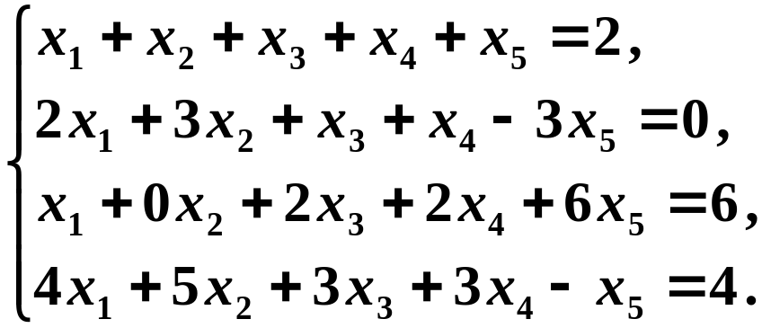
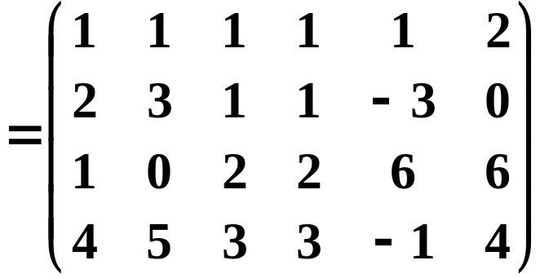

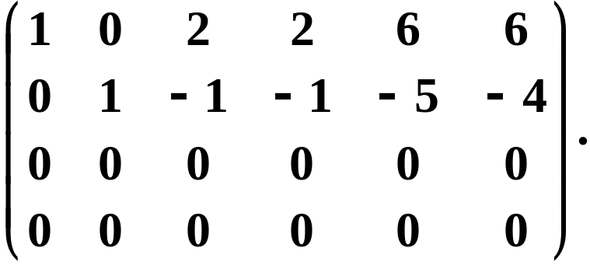
㞶䵧䵨䵩
㤴㝀㗛㤚㓄㫫㫝㗉㓌㰥
㐁㖵㰗§4.3 㔻㤴㝀㘴㓌㰙㛦㫕㝀㐇
(1) 㔫㯻㘜㝊㱅㯩㚗㒮㕃㑍㚟㚁㪈㚗㑙㱟㬥㐅
㝀䵿䶀䶁
䍤
䈻
㺖
㚗㒮㕃㑍㚟
䍤
䈻
㺖
㚁㪈㚗㑙㱟㬥

Slide 7




















(1)
㚗㒮㕃㑍㚟
㝀䵿䶀䶁
㚁㪈㚗㑙㱟㬥
(2) 㛜㯻㘜㝊㱅㚕㭠㪈㗉㓌㰥㐂㑑㜤㭎㑛㕛㔟㩕㝀㐅
䍤
䈻
㺖
䍤
䈻
㺖
㤆㯣㐂 㪈㰱㮂䊾㰝㟜㐂
㤌㯫㥷㭶㐆

Slide 8













(1)
㚗㒮㕃㑍㚟
㝀䵿䶀䶁
㚁㪈㚗㑙㱟㬥
(2) 㛜㯻㘜㝊㱅㚕㭠㪈㗉㓌㰥㐂㑑㜤㭎㑛㕛㔟㩕㝀㐅
㫗㟜㬥㦺㐅
䍤
䈻
㺖
㤆㯣㐂
㥷㭶㤌㯫 .
䍤
䈻
㺖
䐭㬍㘬㓪㐂
㧈㟌㱫䋕㮂㦚㠩㔻㯻㘜㝊㱅㰙㛦㫕㝀㔻㗉㗡㐆
㤆㩇㝌㞶

Slide 9





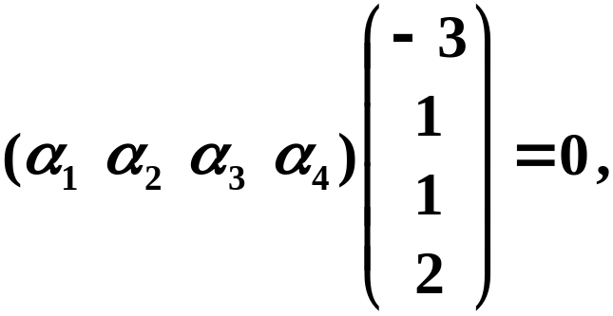







㞶䶲䶳䶴
㧞 㪈 4 㜬㗉㱅㐂㤆㯣 㫫㫝㪒㘔 ,
P 120
㤂㭼
例 11
㧢㤴㗛㤚㓄㫫㫝㗉㓌㰥 㔻㩕㝀㐆
㝀䵧䵨䵩
(1) 㮂
㭼
㝳㰝 㫫㫝㫩㘔㐂
䍤
䈻
㺖
㤂 㪈㔭㒬㰥 㔻㭎㙀㗛㟬㝀㐆
(2) 㮂 㫫㫝㪒㘔㐂
㝳㰝
㜶㕛 㔻㝀㞁㜪㔻㪖㨞㪈㐅
䍤
䈻
㺖
㭨㓆 㝈㧂㔭㒬㰥 㔻㭎㙀㜴㓈㝀㬛㐆

Slide 10
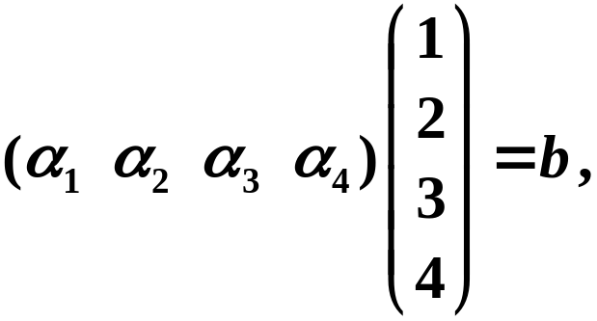

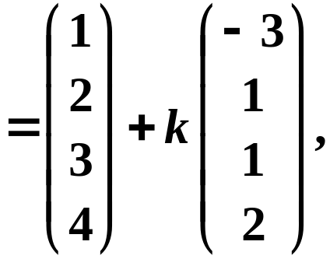
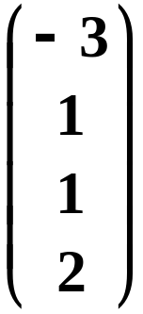


㞶䶲䶳䶴
㧞 㪈 4 㜬㗉㱅㐂㤆㯣 㫫㫝㪒㘔 ,
P 120
㤂㭼
例 11
㧢㤴㗛㤚㓄㫫㫝㗉㓌㰥 㔻㩕㝀㐆
㝀䵧䵨䵩
(3) 㮂
㭼
㙐 㪈 㔻㭎㙀㩛㝀㐆
䍤
䈻
㺖
㮂㓆㜶㕛㗛㤚㓄㫫㫝㗉㓌㰥 㔻㩕㝀㪈㐅
䍤
䈻
㺖
㤆㯣㐂k 㥷㭶㤌㯫㐆
㱙㮐㝌㞶

Slide 11

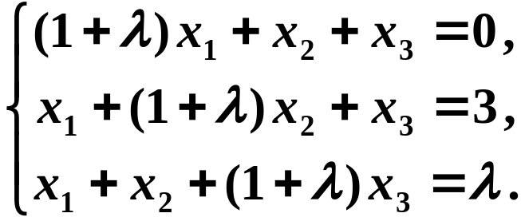
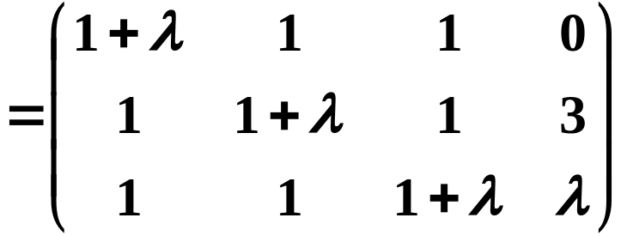

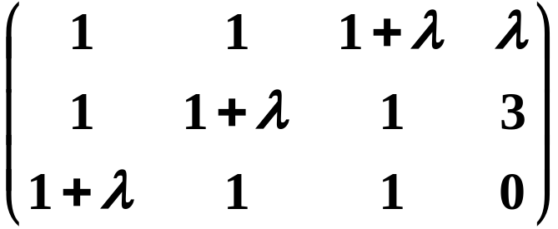

㞶䵹䵺䵻
㪜 㤌㙹㯫㧀㐂㓆㫫㫝㗉㓌㰥
参照
(1) 㭼㪢㭎㝀 ? (2) 㪒㝀 ?
P 121
例 12
(3) 㭼㪒㤲㔥㝀 ? 㑑㤴㩕㝀㐆
㔫㯻㘜㝊㱅㯩㚗㒮㕃㑍㚟㚁㪈㚗㜬䉗㬥㐅
㝀䵰䵱䵲
㑗㞶㯣㚉㭼㒰㨞 ,
䍤
䈻
㺖
㯩㒮㕃㑍㚟㫿㽫㨩 !
䍤
䈻
㺖

Slide 12
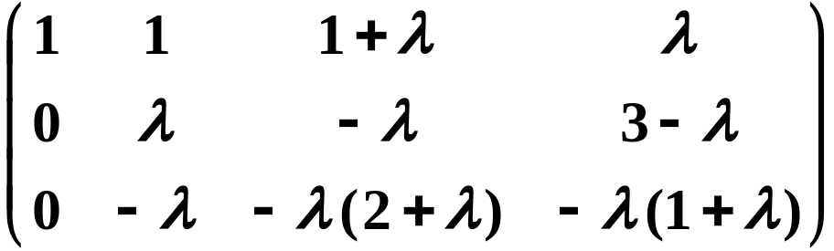


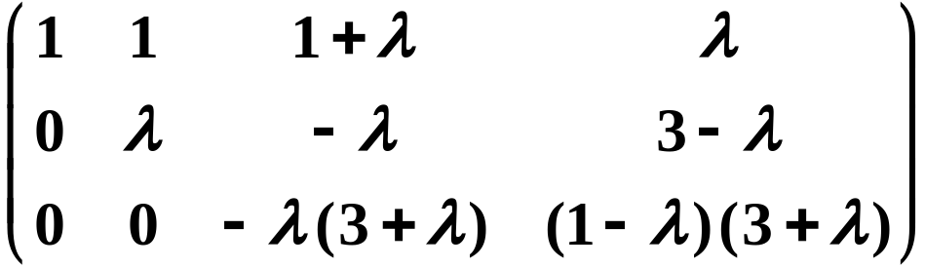

㔫㯻㘜㝊㱅㯩㚗㒮㕃㑍㚟㚁㪈㚗㜬䉗㬥㐅
㝀䵰䵱䵲
䍤
䈻
㺖
䍤
䈻
㺖

Slide 13




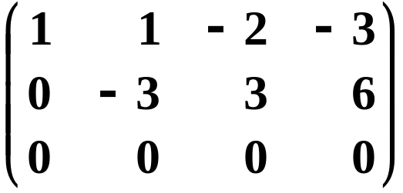
㔫㯻㘜㝊㱅㯩㚗㒮㕃㑍㚟㚁㪈㚗㜬䉗㬥㐅
㝀䵰䵱䵲
㚁㪈
(1) 㔳 㤂 㧀㐂
㗉㓌㰥㭼㪢㭎㝀㐆
(2) 㔳 㧀㐂
㗉㓌㰥㪒㝀㐆
䍤
䈻
㺖
(3) 㔳 㧀㐂
㗉㓌㰥㭼㪒㤲㔥㝀㐂
㚁㪈
㓆㧀㐂
䍤
䈻
㺖

Slide 14
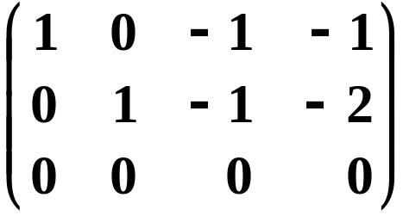
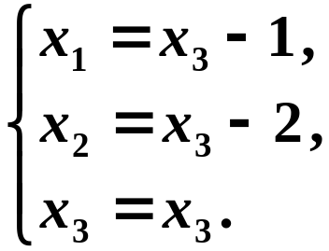
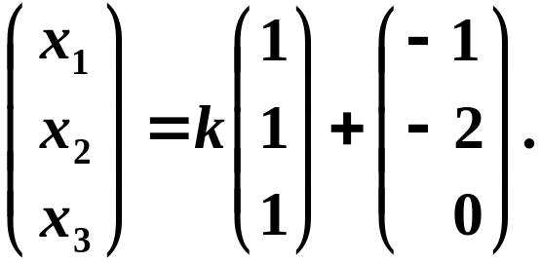
(3) 㔳 㧀㐂
㗉㓌㰥㭼㪒㤲㔥㝀㐂
㝀䵰䵱䵲
㚁㪈
㓆㧀㐂
㜤㭎㑛
㚁㪈
䍤
䈻
㺖
㮂㓆㝳㕛㩕㝀㪈㐅
㫕㒼㫗㟜㬥㦺㪈㐅
䍤
䈻
㺖
㤆㯣 㥷㭶㤌㯫㐆
㤆㯣 k 㥷㭶㤌㯫㐆
㝌㞶

Slide 15
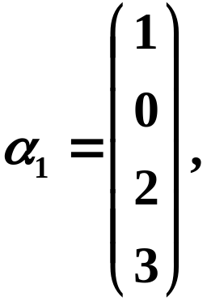
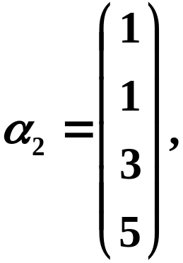
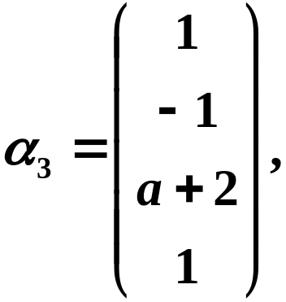
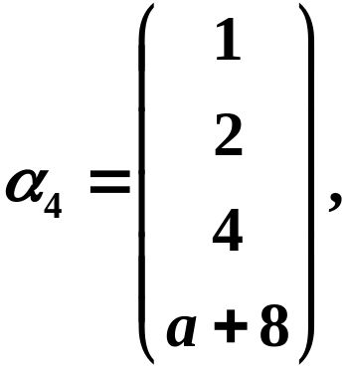
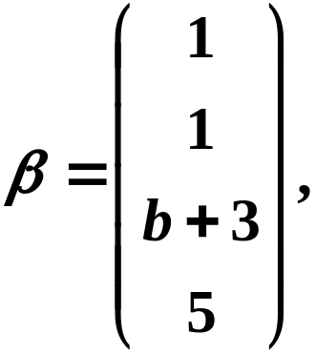



㧞㭼㫗㟜㰥
㞶䵭䵮䵯
参照
P 122
例 13
(1) 㪈㙹㯫㧀㐂 㝳㮂 㪢㭎㕟㫫㫝㑣㧎 ?
䍤
䈻
㺖
(2) 㪈㙹㯫㧀㐂 㐿㡦㮂 㫫㫝㑣㧎 ?
(3) 㪈㙹㯫㧀㐂 㝳㮂 㫫㫝㑣㧎，
㕙㑣㧎㦺㐿㪢㭎 ? 㑑㫕㒬㓆㑣㧎㦺㐆
䍤
䈻
㺖

Slide 16


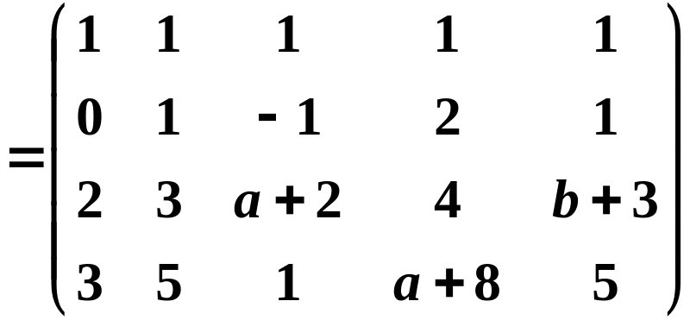

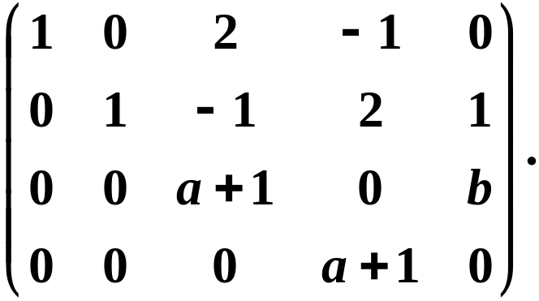
㝀䶑䶒䶓
㧞
㤆㯣
㜶㕛㗉㓌㰥
㔫㯻㘜㝊㱅㯩㚗㒮㕃㑍㚟㚁㪈㚗㜬䉗㬥㐅
䍤
䈻
㺖
㚁㪈
㚗㜬䉗㬥
䍤
䈻
㺖

Slide 17


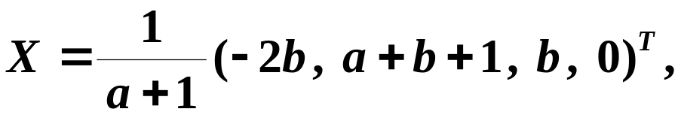
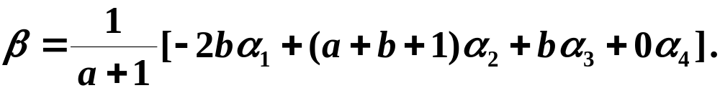
㝀䶑䶒䶓
㔫㯻㘜㝊㱅㯩㚗㒮㕃㑍㚟㚁㪈㚗㜬䉗㬥㐅
㚁㪈
(1) 㔳 㧀㐂
㗉㓌㰥 㭼㪢㭎㝀㐂
䍤
䈻
㺖
㓆㧀 㡦㮂 㪢㭎㕟㫫㫝㑣㧎㐂
㛒㩁㪈㐅
䍤
䈻
㺖

Slide 18

㝀䶑䶒䶓
㔫㯻㘜㝊㱅㯩㚗㒮㕃㑍㚟㚁㪈㚗㜬䉗㬥㐅
㚁㪈
(2) 㔳 㧀㐂
㗉㓌㰥 㪒㝀㐂
䍤
䈻
㺖
㓆㧀 㐿㡦㮂 㫫㫝㑣㧎㐆
䍤
䈻
㺖

Slide 19



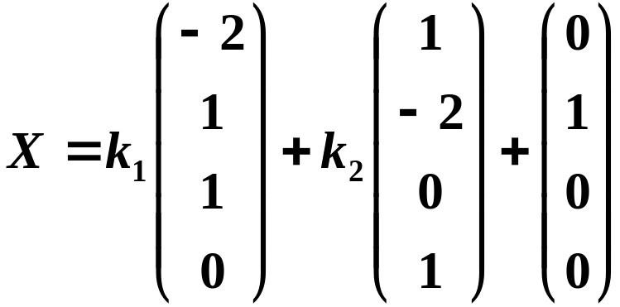
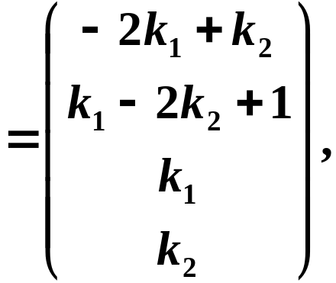

㝀䶑䶒䶓
㔫㯻㘜㝊㱅㯩㚗㒮㕃㑍㚟㚁㪈㚗㜬䉗㬥㐅
㚁㪈
(3) 㔳 㧀㐂
㗉㓌㰥 㭼㪒㤲㔥㝀㐂
䍤
䈻
㺖
䍤
䈻
㺖
㤆㯣 㪈㥷㭶㒺㨞㐆

Slide 20
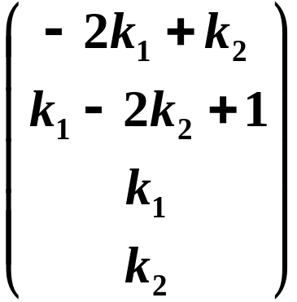
㝀䶑䶒䶓
㔫㯻㘜㝊㱅㯩㚗㒮㕃㑍㚟㚁㪈㚗㜬䉗㬥㐅
㚁㪈
(3) 㔳 㧀㐂
㗉㓌㰥 㭼㪒㤲㔥㝀㐂
䍤
䈻
㺖
㓆㧀 㡦㮂 㫫㫝㑣㧎㐂㤂㑣㧎㦺㐿㪢㭎 ,
㛒㩁㑣㧎㦺㪈㐅
䍤
䈻
㺖
㤆㯣 㪈㥷㭶㒺㨞㐆
㝌㞶

Slide 21
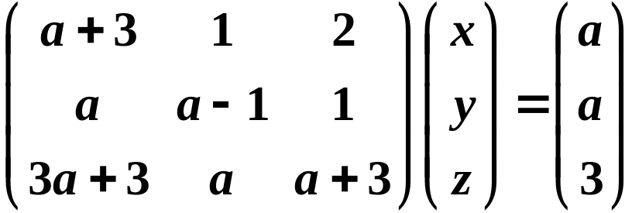

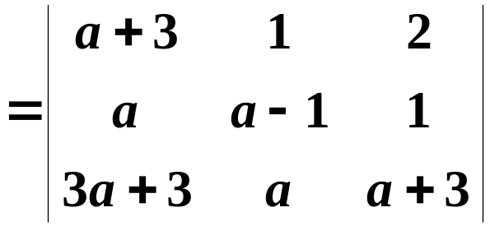
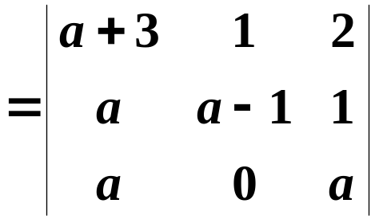

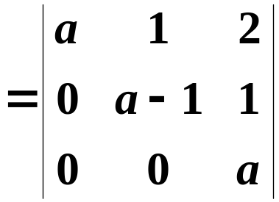



㞶
㪜 㤌㙹㯫㧀 , 㫫㫝㗉㓌㰥
㑿
(1) 㭼㪢㭎㝀 ? (2) 㪒㝀 ?
(3) 㭼㪒㤲㔥㝀 ? 㑑㤴㩕㝀㐆
㝀
㮂㮺㗉㓌㙀㨞㭐䊾㰝㟜㙀㨞㫩㕃㐂㙐㝳㫓㤴㬛㨞㚗㞸㦺 .
将第一、二两行
将第二、三两列
依次减到第三行
依次减到第一列
(1) 㔳 㤂 㧀㐂
㗉㓌㰥㭼㪢㭎㝀㐆

Slide 22

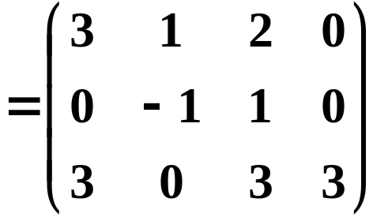
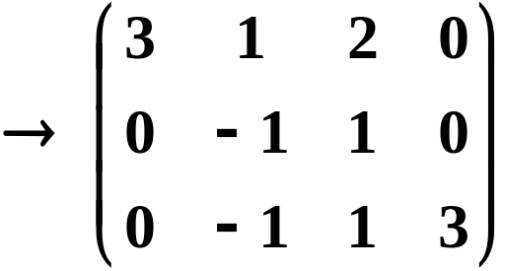

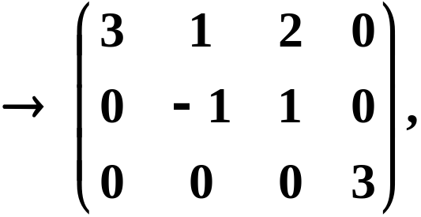
㞶
㪜 㤌㙹㯫㧀 , 㫫㫝㗉㓌㰥
㑿
(1) 㭼㪢㭎㝀 ? (2) 㪒㝀 ?
(3) 㭼㪒㤲㔥㝀 ? 㑑㤴㩕㝀㐆
㝀
(2) 㔳 㧀㐂
㔫㗉㓌㰥㔻㯻㘜㝊㱅㯩㚗㒮㕃㑍㚟㐅
㭨㓆㔳 㧀㐂
㗉㓌㰥㪒㝀㐆

Slide 23

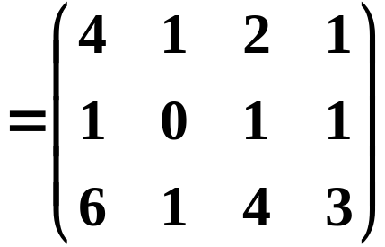
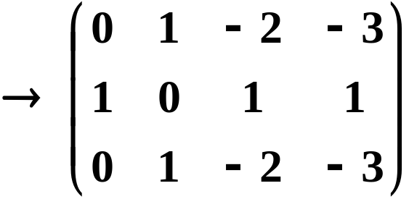
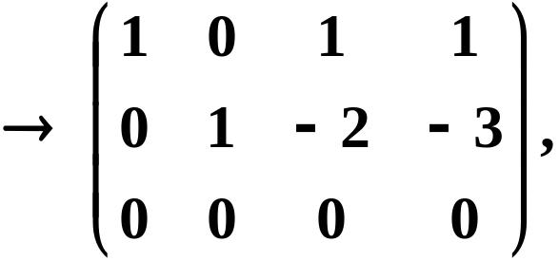
㞶
㪜 㤌㙹㯫㧀 , 㫫㫝㗉㓌㰥
㑿
(1) 㭼㪢㭎㝀 ? (2) 㪒㝀 ?
(3) 㭼㪒㤲㔥㝀 ? 㑑㤴㩕㝀㐆
㝀
(3) 㔳 㧀㐂
㔫㫫㫝㗉㓌㰥㔻㯻㘜㝊㱅㯩㚗㒮㕃㑍㚟㐅
㭨㓆㔳 㧀㐂
㗉㓌㰥㭼㪒㤲㔥㝀 㐄

Slide 24
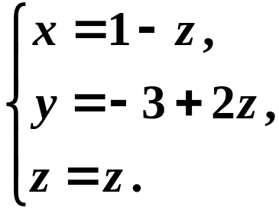
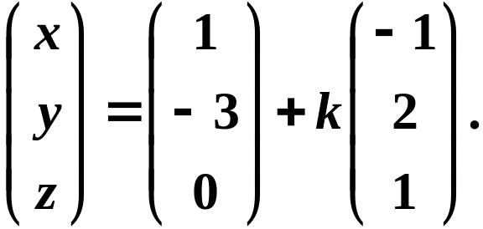
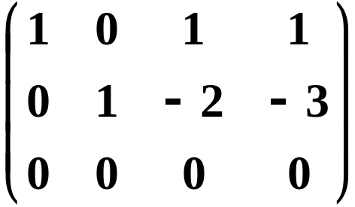

㞶
㪜 㤌㙹㯫㧀 , 㫫㫝㗉㓌㰥
㑿
(1) 㭼㪢㭎㝀 ? (2) 㪒㝀 ?
(3) 㭼㪒㤲㔥㝀 ? 㑑㤴㩕㝀㐆
㝀
(3)
㔳 㧀㐂
㗉㓌㰥㭼㪒㤲㔥㝀 㐄
㤆㩕㝀㪈㐅
㫕㒼㫗㟜㬥㦺㪈㐅
㤆㯣 㥷㭶㤌㯫㐆
㤆㯣 k 㥷㭶㤌㯫㐆

Slide 25

䍤
䈻
㺖
䍤
䈻
㺖
……
放松一下吧 !

